Slide 1
Коллекции, строки, файлы
Разработка кода информационных систем. Лекция №

Slide 2
Списки

Slide 3
Списки

Slide 4
Списки

Slide 5
Словари

Slide 6
Сравнение строк и массивов

Slide 7
StringBuilder

Slide 8
StringBuilder

Slide 9
StringBuilder

Slide 10
Специальные символы

Slide 11
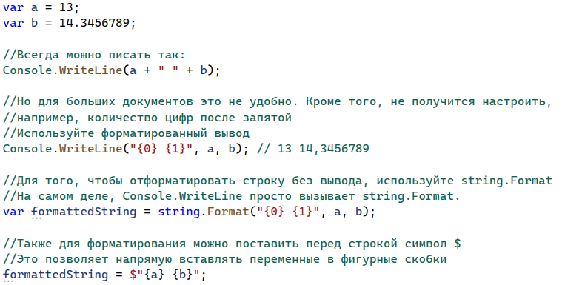
Форматированный вывод

Slide 12
Форматированный вывод

Slide 13
Форматированный вывод

Slide 14
Файлы и каталоги

Slide 15
Кодировки
Что нужно знать каждому разработчику о кодировках и наборах символов для работы с текстом
Таблица всех символов Unicode

